Slide 1
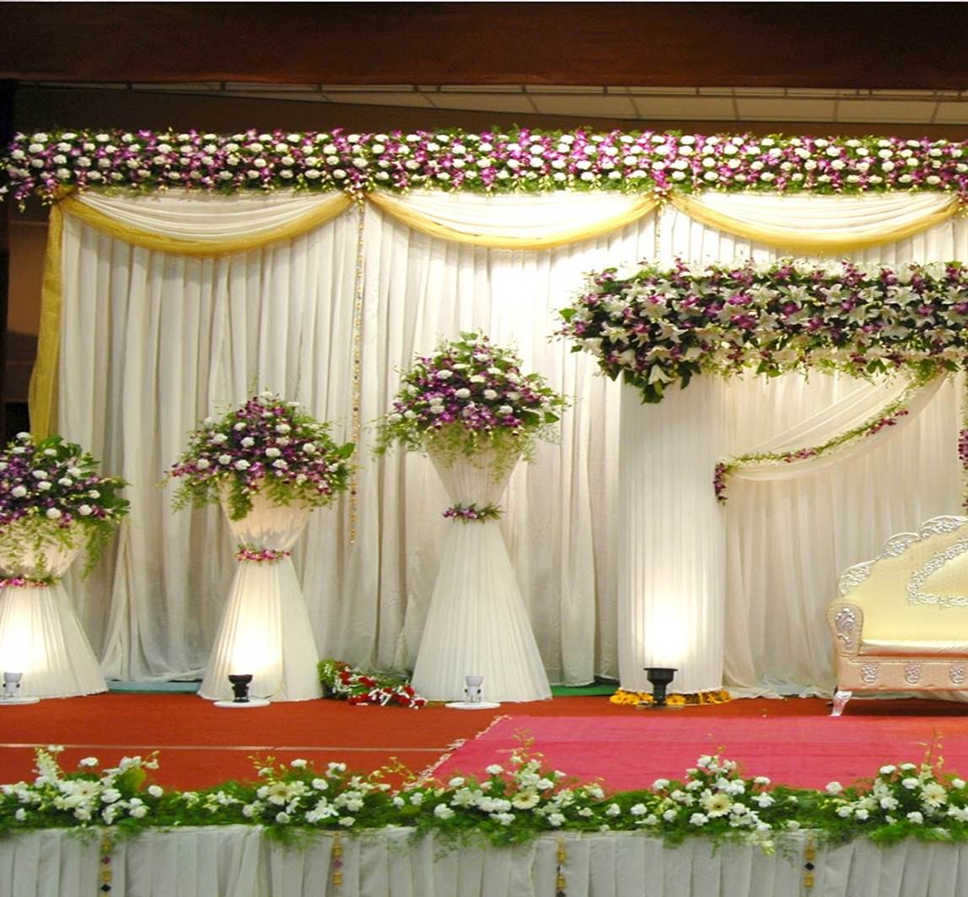
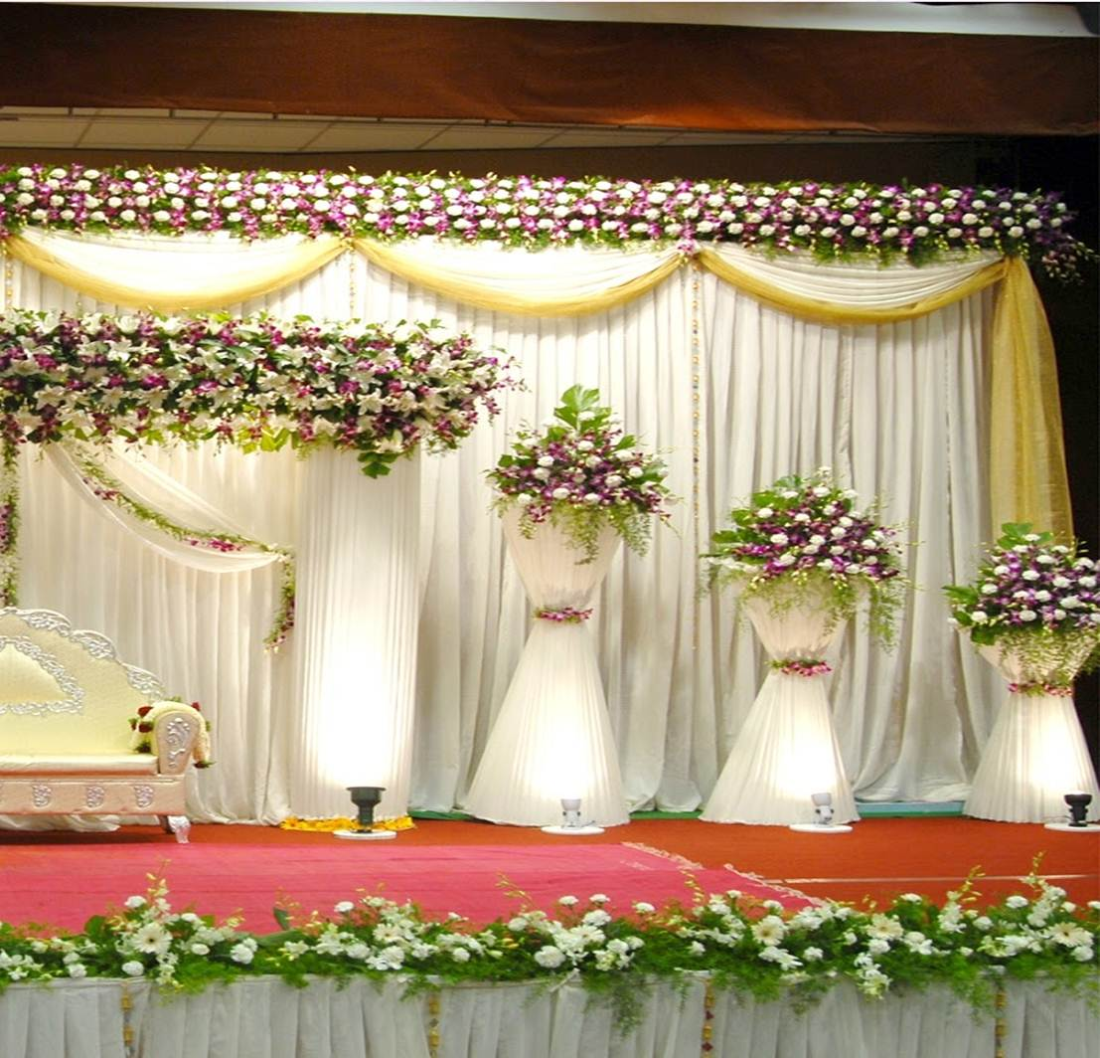
আজকের মাল্টিমিডিয়া ক্লাশে সকলকে স্বাগতম
Notes:
পাঠ সংশ্লিষ্ট ছবি দ্বারা শিক্ষার্থীদের স্বাগতম জানানো যেতে পারে। পাঠ যেহেতু হাদিস শরিফ তাই এ ছবিটি দেওয়া হয়েছে।

Slide 2
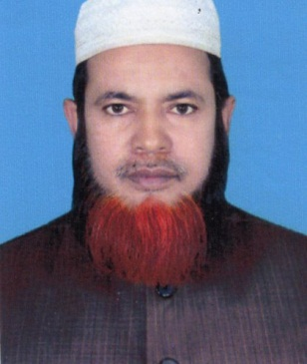
পরিচিতি
মোঃ আবুল বাসার
সিনিয়র শিক্ষক(ইসলাম শিক্ষা)
রশিদপুর উচ্চ বিদ্যালয়,
কালিয়াকৈর , গাজীপুর ।
মোবাইল নম্বর – ০১৭১৬৩১৩৪৯২
E-mail: basharrhs71@gmail.com
অধ্যায়- দ্বিতীয়
সময়- ৪০ মিনিট
Notes:
শিক্ষক মহোদয় নিজ বিদ্যালয়ের ক্ষেত্রে চাইলে এ Slide টি দেখাতেও পারেন আবার Hide করেও রাখতে পারেন।

Slide 3
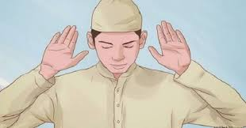
নিচের ছবিগুলো দেখে উত্তর দাও
মেয়েটি কি কাজ করে ?
ছেলেটি নামাজ আদায়ের জন্য কি করিতেছে ?
নামাজের জন্য নিয়ত করিতেছে ।
Notes:
পাঠ ঘোষণার জন্য এই Slide টি। এখানে কী দেখা যাচ্ছে? এগুলো কী? ইত্যাদি প্রশ্ন করা যেতে পারে।

Slide 4
বিশুদ্ধ হাদিসগ্রন্থের মধ্যে শ্রেষ্টতম গ্রন্থ
বুখারি শরিফের পর্বপ্রথম হাদিসটি কী সম্পর্কিত হাদিস
নিয়ত সম্পর্কিত হাদিস

Slide 5
নিয়ত সম্পর্কিত হাদিস
পাঠ – ১২
পৃষ্ঠা-৭১, ৭২
Notes:
এই ছবিটি দেখিয়েও পাঠ ঘোষণা করতে পারেন। এক্ষেত্রে শিক্ষক মহোদয় পাঠ ঘোষণা করে তা বোর্ডে লিখে দিবেন।

Slide 6
শিখনফল
এ পাঠ শেষে শিক্ষার্থীরা-
হাদিস সম্পর্কিত আরবি শব্দের অর্থ বলতে পারবে;
নিয়ত সম্পর্কিত হাদিসটির পরিচয় বলতে পারবে;
হাদিসটি শুদ্ধভাবে আরবি উচ্চারণ করতে পারবে ;
হাদিসটির গুরুত্ব ও শিক্ষা বিশ্লেষণ করতে পারবে।
Notes:
শিখনফল চাইলে শিক্ষার্থীদের দেখাতেও পারেন আবার নাও দেখাতে পারেন। তবে শিখনফল নিয়ে আলোচনার তেমন প্রয়োজন নেই।

Slide 7
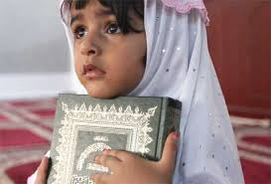
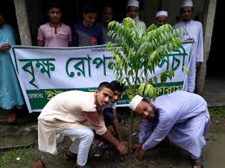
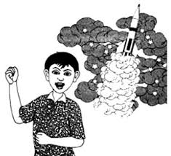
শব্দার্থ
প্রকৃতপক্ষে , বস্তুত, আসলে ।
(ইন্নামা)
আমলসমূহ , বা কর্মসমূহ ।
(আল-আমালু )
নিয়ত, সংকল্প, উদ্দেশ্য ।
(আন-নিয়াতি )
Notes:
হাদিস শব্দটি কোন ভাষার? এর অর্থ কী? ইত্যাদি প্রশ্ন করা যেতে পারে।

Slide 8
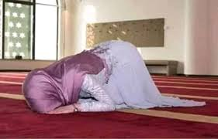
হাদিসটির আরবি উচ্চারণ ও অর্থ -
“ইন্নামাল্‌ আমালু বিন্নিইয়াতি”
অর্থ-“ প্রকৃতপক্ষে সকল কাজ ( এর ফলাফল ) নিয়তের উপর নিয়তের উপর নির্ভরশীল ।” ( বুখারি )

Slide 9
একক কাজ
আল-আমালু ( ) শব্দের অর্থ কী ?
সকল কাজের ফলাফল কীসের উপর নির্ভরশীল ?
Notes:
উত্তর হতে পারে- হাদিস শব্দের অর্থ কথা বা বাণী। মহানবি (সাঃ) এর বাণী, কর্ম ও মৌনসম্মতিকে হাদিস বলা হয়।

Slide 10
হাদিসের ব্যাখ্যা
এই হাদিসটি সহিহ্‌ বুখারির সর্বপ্রথম হাদিস । এর তাৎপর্য অত্যন্ত ব্যপক ।
মানুষের সকল কাজই নিয়তের সাথে সংশ্লিষ্ট । নিয়ত বা উদ্দেশ্য ছাড়া মানুষ কোনো করে না ।
কাজের উদ্দেশ্য কেমন হওয়া উচিত তাও এই হাদিসে বর্ণনা আছে ।
Notes:
হাদিস এর পারিভাষিক সংজ্ঞা সহজভাবে বুঝিয়ে দিতে পারেন।

Slide 11
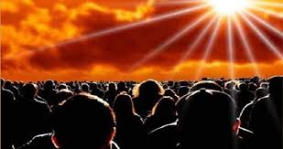
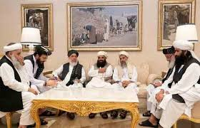
হাদিসের ব্যাখ্যা
সেদিন তিনি মানুষের কাজের নিয়ত বা উদ্দেশ্যের প্রতি দৃষ্টিপাত করবেন ।
মানুষ যদি সৎ উদ্দেশ্যে কোনো কাজ করে তবে সে তার পুরস্কার লাভ করবে ।
আল্লাহ তায়ালা পরকালে মানুষের কৃতকর্মের হিসাব নিবেন ।
Notes:
হাদিস কী? হাদিস কেন প্রয়োজন? ইত্যাদি প্রশ্ন করা যেতে পারে। হাদিসের গুরুত্ব সহজভাবে বুঝিয়ে দিতে পারেন। হাদিস কী? হাদিস কেন প্রয়োজন? ইত্যাদি প্রশ্ন করা যেতে পারে। হাদিসের গুরুত্ব সহজভাবে বুঝিয়ে দিতে পারেন। হাদিস কী? হাদিস কেন প্রয়োজন? ইত্যাদি প্রশ্ন করা যেতে পারে। হাদিসের গুরুত্ব সহজভাবে বুঝিয়ে দিতে পারেন। হাদিস কী? হাদিস কেন প্রয়োজন? ইত্যাদি প্রশ্ন করা যেতে পারে। হাদিসের গুরুত্ব সহজভাবে বুঝিয়ে দিতে পারেন। হাদিস কী? হাদিস কেন প্রয়োজন? ইত্যাদি প্রশ্ন করা যেতে পারে। হাদিসের গুরুত্ব সহজভাবে বুঝিয়ে দিতে পারেন।

Slide 12
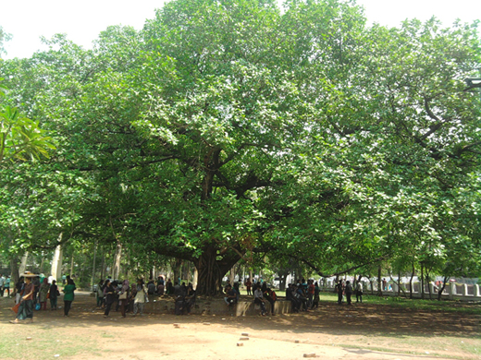
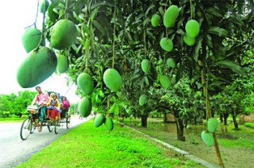
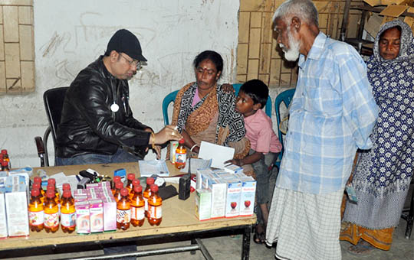
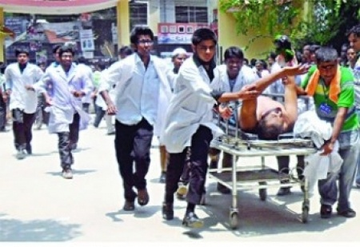
সৎ কাজ করার বিভিন্ন পদ্ধতি
ছায়াদার বৃক্ষ রোপনের মাধ্যমে
ফলজ বৃক্ষ রোপনের মাধ্যমে
বিনা মূ্ল্যে চিকিৎসা প্রদানের মাধ্যমে
আহত ব্যক্তিকে চিকিৎসা কেন্দ্রে পৌঁছানোর মাধ্যমে
নেক নিয়তে কাজ করে ব্যর্থ হলেও সে তার জন্য পুরষ্কার পাবে ।
Notes:
হাদিস কেন প্রয়োজন? হাদিস সম্পর্কে আল্লাহপাক কী বলেছেন? ইত্যাদি প্রশ্ন করা যেতে পারে। হাদিসের গুরুত্ব সহজভাবে বুঝিয়ে দিতে পারেন।

Slide 13
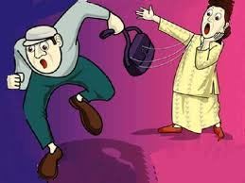
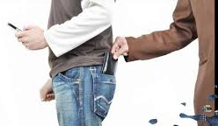
অসৎ কাজ করার পরিণতি
আর যদি মন্দ উদ্দেশ্যে কোনো কাজ করে তবে সে শাস্তি ভোগ করবে ।
এমনকি খারাপ উদ্দেশ্যে ইবাদত করলেও কিম্বা ভালো কাজ করলেও তাতে কোনো সাওয়াব হয় না । বরং নিয়ত সঠিক না হওয়ায় সে ভালো কাজও মন্দ হিসেবে পরিণত হয় ।

Slide 14
বর্ণিত হাদিসটির সম্পূর্ণ অংশ ভিডিও মাধ্যমে জানি
অত্র হাদিসের মধ্যে মানুষের নিয়তের প্রকারভেদ বর্ণনা করা হয়েছে ।

Slide 15
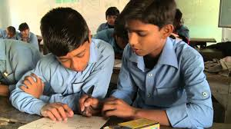
জোড়ায় কাজ
“মানব জীবনে কাজের সফলতা নিয়তের উপর নির্ভরশীল ।” ব্যাখ্যা কর।
Notes:
উত্তর হতে পারে- পূণ্য ও ন্যায়ের পথে চলার জন্য হাদিস শরিফের প্রয়োজন, হাদিস হল- নবি করিম (সাঃ) এর জীবনের সকল কাজ-কর্মের সংরক্ষক, হাদিস ইসলামি জীবন ব্যবস্থার দ্বিতীয় উৎস, হাদিস আল কুরআনের ব্যাখ্যা ইত্যাদি।

Slide 16
হাদিসের বিবরণ অনুসারে হিজরত কত প্রকার ?
হিজরত দুই প্রকার
২. পার্থিব লাভ বা কোনো সম্পদ লাভের জন্য ।
১. আল্লাহ ও তাঁর রাসুলের সন্তুষ্টির জন্য ।

Slide 17
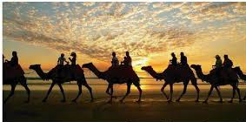
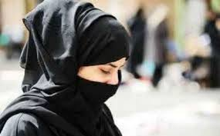
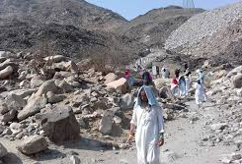
হাদিসের বর্ণনার প্রেক্ষাপট
ঊম্মে কায়স
ঊম্মে কায়স নামক একজন মহিলা ইসলাম গ্রহণ করে মদিনায় হিজরত করেন ।
তখন জনৈক ব্যক্তি তাঁকে বিবাহ করার জন্য মদিনায় হিজরত করে চলে আসে।
ঐ ব্যক্তির উদ্দেশ্য জানতে পেরে নবি (স.) এ হাদিসটি বর্ণনা করেন ।

Slide 18
অত্র হাদিস থেকে কি কি শিক্ষা লাভ করা যায় ?
কাজের উদ্দেশ্য বা লক্ষ্যকে নিয়ত বলা হয় ।
নিয়তের উপরই কাজের সফলতা নির্ভর করে । অর্থাৎ নিয়ত যদি ভাল হয় তবে ব্যক্তি উত্তম প্রতিদান লাভ করবে । আর নিয়ত যদি খারাপ হয় তবে ভালো কাজ করলেও ব্যক্তি সাওয়াব লাভ করবে না ।
আল্লাহ তায়ালা মানুষের বাহ্যিক আমলের সাথে সাথে অন্তরের অবস্থাও লক্ষ করেন ।

Slide 19
মূল্যায়ন
১. কাজের সফলতা কীসের উপর নির্ভর করে ?
উত্তরঃ- নিয়তের উপর নির্ভরশীল ।
২. নিয়তের সাথে সংশ্লিষ্ট ------- ।
উত্তরঃ- মানুষের সকল কাজ ।
৩. হাদিস জানা অত্যাবশ্যক-------
মহানবি (স.)- এর আদেশ নিষেধ এর পরিপূর্ণ আনুগত্যের জন্য
মহানবি (স.)- কে পরিপূর্ণ অনুসরণের জন্য
মহানবি (স.)- এর অনুগত হিসেবে প্রমাণ করার জন্য
নিচের কোনটি সঠিক ?
ক। i ও ii
খ। iওiii
গ। ii ও iii
ঘ। i, ii ওiii
Notes:
১. কথা বা বাণী। ২. হাদিস ইসলামি জীবন ব্যবস্থার দ্বিতীয় উৎস, হাদিস আল কুরআনের ব্যাখ্যা ইত্যাদি। ৩. বিশুদ্ধ ছয়টি হাদিস গ্রন্থকে একত্রে সিহাহ সিত্তাহ বলা হয়। ৪. আবু আব্দুল্লাহ মুহাম্মাদ ইবনে ইসমাঈল বুখারি (রঃ)। ৫. সহিহ বুখারি।

Slide 20
বাড়ির কাজ
নিয়ত সম্পর্কিত হাদিসটির গুরুত্ব লিখে আনবে ।
Notes:
উত্তর হতে পারে- পূণ্য ও ন্যায়ের পথে চলার জন্য হাদিস শরিফের প্রয়োজন, হাদিস হল- নবি করিম (সাঃ) এর জীবনের সকল কাজ-কর্মের সংরক্ষক, হাদিস ইসলামি জীবন ব্যবস্থার দ্বিতীয় উৎস, হাদিস আল কুরআনের ব্যাখ্যা ইত্যাদি।

Slide 21
আল্লাহ হাফেজ
Notes:
সবাইকে ধন্যবাদ জানিয়ে পাঠ শেষ করতে পারেন।

